Slide 1
Entwicklungsprojekt WS 2022/2023
Audit 3
Jonas Niggemann
Christian Tschitschke
Malcolm Ipek

Slide 2
Inhaltsverzeichnis
Rapid Prototype
Menü
Inventarsystem
Rätsel
Playercontroller
Outlines
Storykonzept
Where to go from here
Deliverables Audit 4
Quellen
Vorstellung des Prototypen

Slide 3
Menü

Slide 4

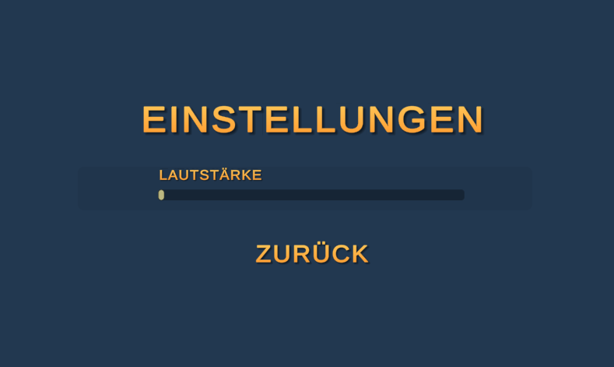
67
53
Menü
21
53
21
53
21
53
21
53
21
53
21
53
21
53
21
53
133
21
133
21
133
21
133
21
133
21
133

Slide 5
Inventarsystem

Slide 6
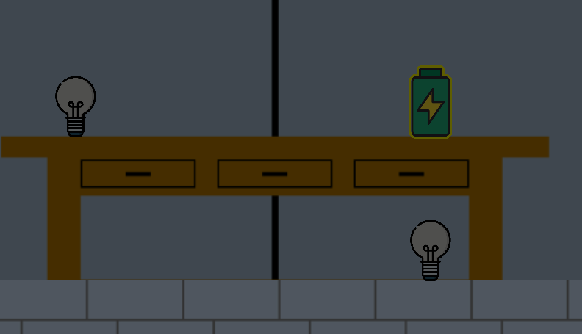
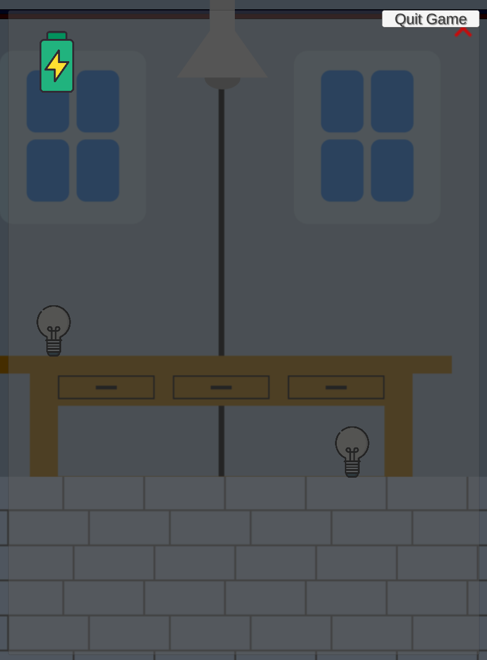
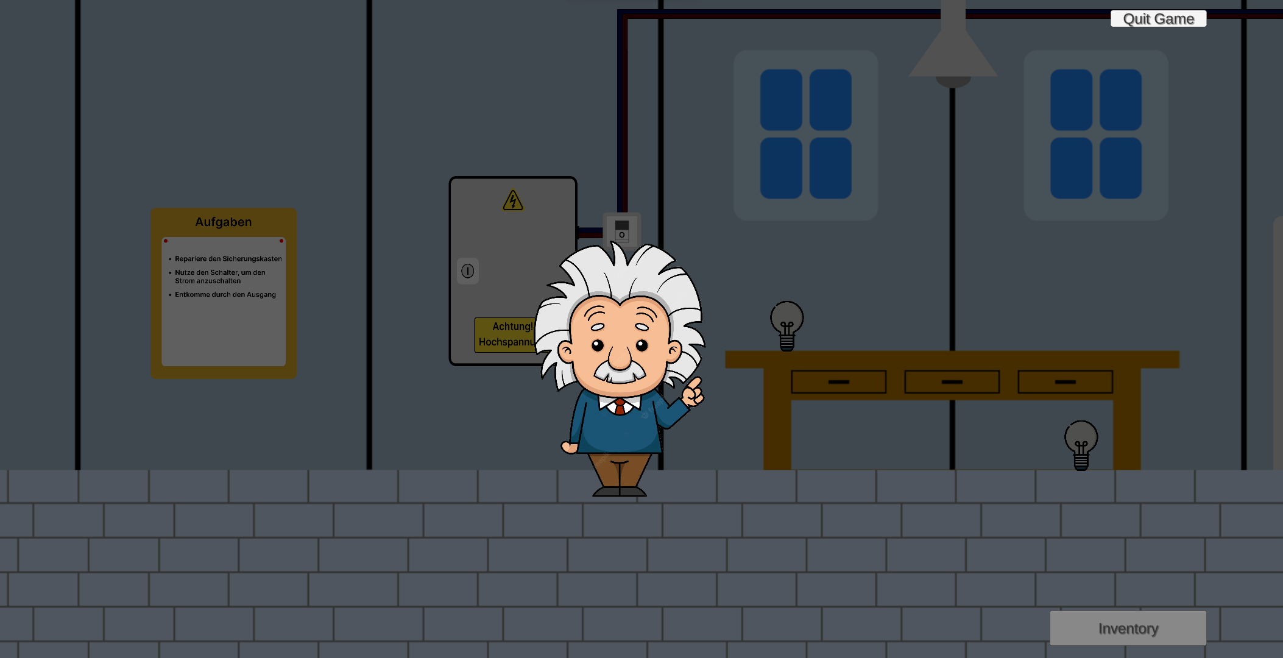
67
53
Inventarsystem
21
53
21
53
21
53
21
53
21
53
21
53
21
53
21
53
133
21
133
21
133
21
133
21
133
21
133

Slide 7
67
53
Inventarsystem
21
53
Items in der Szene können per Mausklick in das Inventar gesendet werden.
Alle Objekte, mit denen man interagieren kann, werden durch Outlines hervorgehoben
Funktionen, welche dem Inventar noch hinzugefügt werden:
- Eigenschaften und Beschreibungen von Items anzeigen lassen
- Item-Namen anzeigen
- Items kombinieren (vllt.)
21
53
21
53
21
53
21
53
21
53
21
53
21
53
133
21
133
21
133
21
133
21
133
21
133

Slide 8
Rätsel

Slide 9
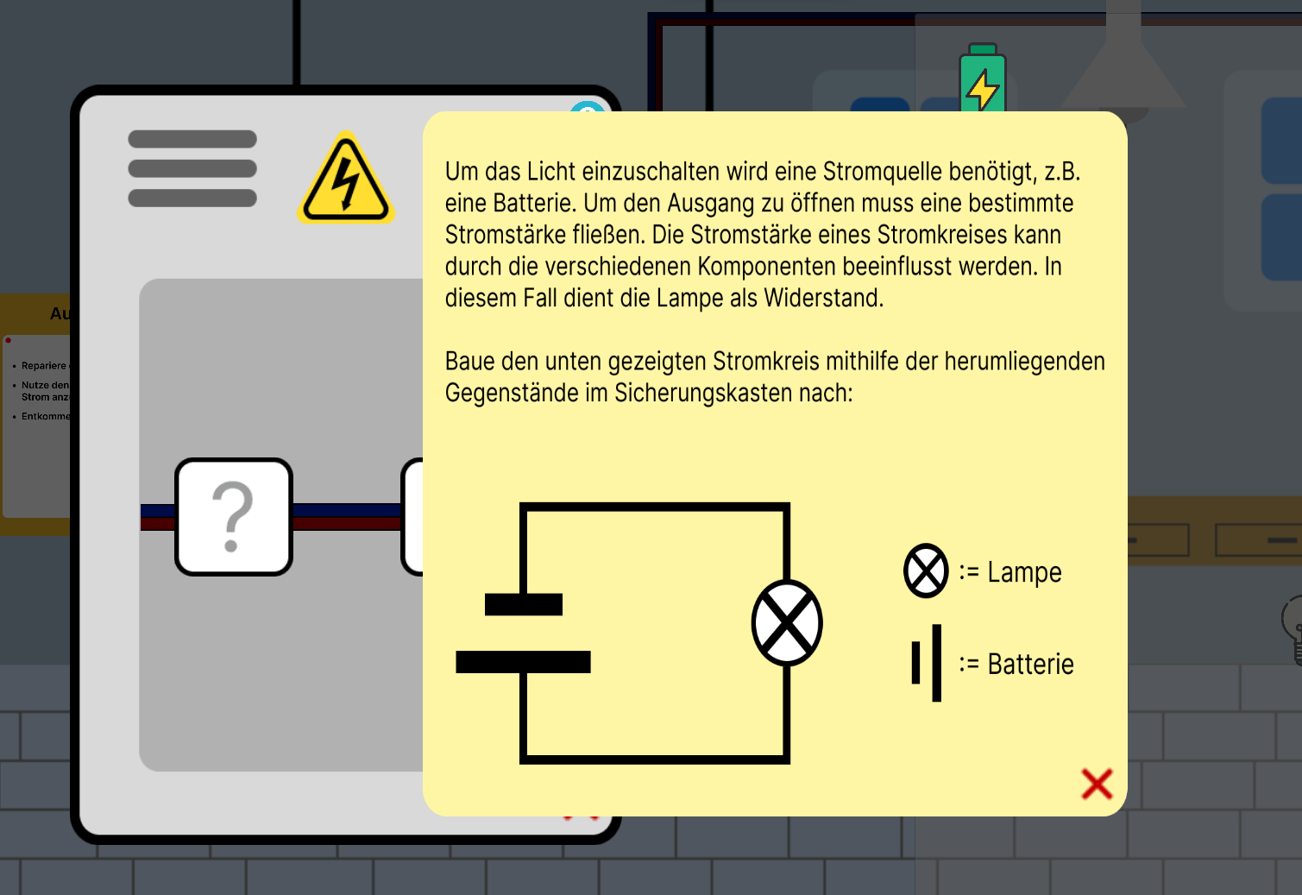
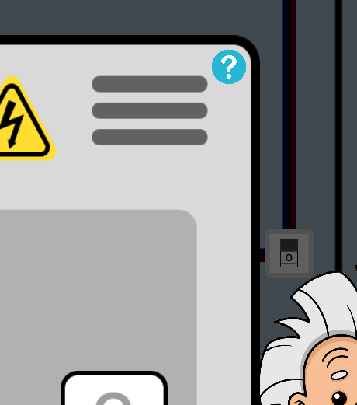
67
53
Rätsel
21
53
Beim ersten Öffnen des Sicherungskasten erscheint ein Fenster, welches das Thema des Rätsels erklärt.
21
53
21
53
21
53
Durch den blauen Button in der oberen Rechten Ecke kann die Anleitung jeder Zeit wieder aufgerufen werden.
21
53
21
53
21
53
21
53
133
21
133
21
133
21
133
21
133
21
133
Notes:
Die Anleitung dient dazu dem Spieler die Physikalischen Elemente des Rätsels theoretisch zu erklären, damit er diese dann nutzen kann um das Rätsel zu lösen.
Im Prototyp werden die Anleitungen in einer Formelsammlung angezeigt, damit der Spieler, falls er Funktionen vergisst oder sich unsicher ist, warum seine Lösung nicht funktioniert, noch einmal anschauen kann.

Slide 10
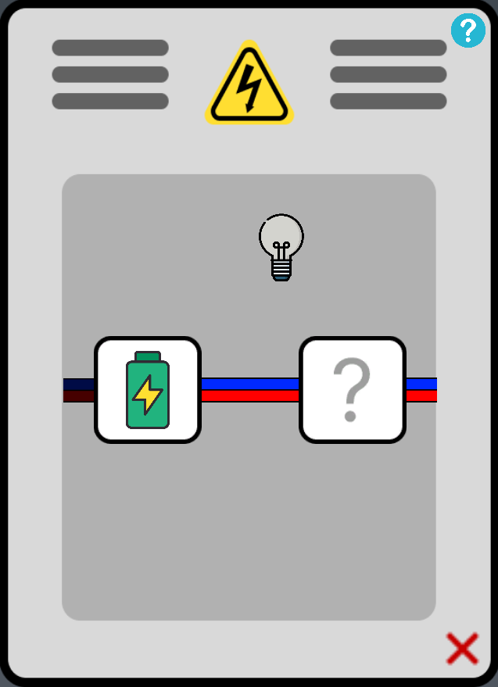
67
53
Rätsel
21
53
Items können per Drag and Drop entweder auf das UI-Element des Sicherungskastens gezogen werden oder direkt in die Sockets.
Wenn ein Socket Strom ausgibt verändert sich die Farbe der Kabel.
21
53
21
53
21
53
21
53
21
53
21
53
21
53
133
21
133
21
133
21
133
21
133
21
133

Slide 11
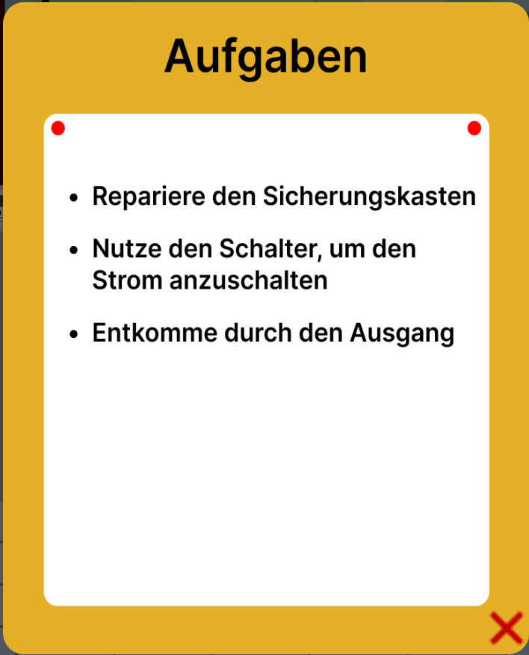
67
53
Rätsel
21
53
Um das Level des Rapid Prototype zu lösen muss der Spieler die Batterie
und eine Lampe aus der Szene aufsammeln und in den Sicherungskasten einsetzen.
Damit sich der Exit öffnet wird eine spezielle Spannung benötigt.
Wie der Stromkreis dafür aussehen muss steht in der Anleitung, die beim
ersten Öffnen des Sicherungskasten angezeigt wird.
21
53
21
53
21
53
21
53
21
53
21
53
21
53
133
21
133
21
133
21
133
21
133
21
133

Slide 12
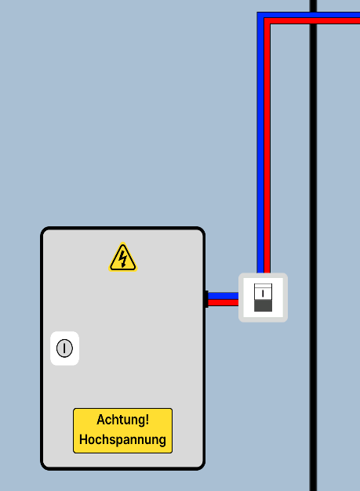
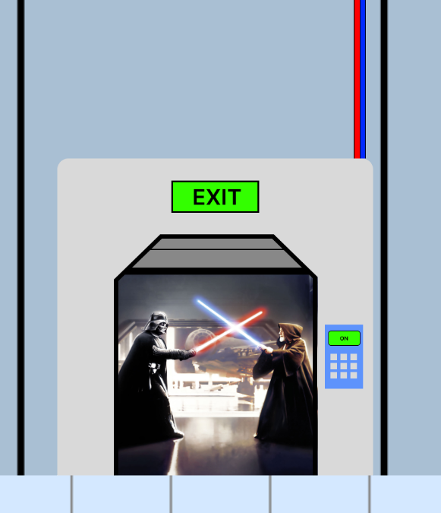
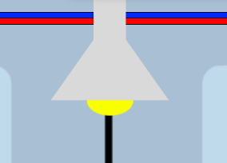
67
53
Rätsel
21
53
Wird der Schalter umgelegt, geht die Deckenlampe an und wenn der Schaltkreis richtig ist öffnet sich auch die Tür.
21
53
21
53
21
53
21
53
21
53
21
53
21
53
133
21
133
21
133
21
133
21
133
21
133

Slide 13
Playercontroller

Slide 14
67
53
Playercontroller
21
53
Die Spielfigur kann durch A und D bewegt werden.
Objekte, die hervorgehoben werden, wenn man mit der Maus über sie fährt, können angeklickt werden.
Die Kamera bewegt sich nur bis zu einem Schwellwert mit dem Spieler mit und bleibt dann an den Levelgrenzen stehen.
21
53
21
53
21
53
21
53
21
53
21
53
21
53
133
21
133
21
133
21
133
21
133
21
133

Slide 15
Outlines

Slide 16
67
53
Outlines
21
53
Die Outlines werden mit Hilfe eines Schader erzeugt, der auf einem Unity Material liegt.
Wenn der Spieler mit der Maus über ein Objekt fährt für das der Shader benutz werden kann wird das Material ausgetauscht.
Der Shader ist ein kostenloses Asset aus dem Unity Asset Store (Quelle 1), da keiner von uns die Shadersprache HLSL beherrscht.
21
53
21
53
21
53
21
53
21
53
21
53
21
53
133
21
133
21
133
21
133
21
133
21
133

Slide 17
Storykonzept

Slide 18
67
53
Storykonzept
21
53
Spieler wacht in dunkler Umgebung auf und hat sein Wissen verloren
Muss zuerst das Licht anschalten
Ziel ist es, in jedem Level durch das Lösen von Rätseln den Ausgang zu erreichen
Der Spielercharakter erlangt von Level zu Level sein Wissen wieder
In den Leveln können Notizen gefunden werden, in denen von einem misslungenen Experiment in der Vergangenheit berichtet wird
Der Spieler deckt nach und nach die Ursache des Spielstarts auf
21
53
21
53
21
53
21
53
21
53
21
53
21
53
133
21
133
21
133
21
133
21
133
21
133

Slide 19
Where to go from here?

Slide 20
67
53
Where to go from here?
21
53
Bestehendes Level zum Tutorial erweitern:
Grundlegende Steuerung erklären
Interface erklären
Grundlegende Einführung in das Thema Stromkreise
Einführung in die Story
Überarbeiten des Circuitsystems
Richtiger Stromkreis ohne Sockets
Komponenten werden direkt mit Kabeln verbunden
Kabel müssen selber gezogen werden
Funktionen wie Kurzschlüsse und Widerstände einfügen
21
53
21
53
21
53
21
53
21
53
21
53
21
53
133
21
133
21
133
21
133
21
133
21
133

Slide 21
67
53
Where to go from here?
21
53
Anspruchsvollere Level
Rätsel auf mehreren Ebenen
Collectibles
Gegenstände, die im Level versteckt sind
Items mit thematischen Anspielungen
Formelsammlung
Bereits absolvierte Level werden in der Formelsammlung nochmal genauer erklärt (Man kann sich die Anleitung nochmal ansehen)
Hinweise anzeigen
Hinweise werden angezeigt, wenn der Spieler den entsprechenden Button drückt
Locations von noch nicht gefundenen Items werden hervorgehoben
(Teilweise) grafische Aufwertung / Überarbeitung der Texte und Anleitungen
21
53
21
53
21
53
21
53
21
53
21
53
21
53
133
21
133
21
133
21
133
21
133
21
133

Slide 22
67
53
Deliverables Audit 4
21
53
Prototyp
Bestehendes Level zum Tutorial erweitern
Weitere anspruchsvollere Level
Gelerntes wiederverwenden
Stufenartiges Hinzufügen von Funktionen
Ansteigender Schwierigkeitsgrad
Collectibles
Formelsammlung (Vorgekommenes Wissen nachschlagen)
Hinweise anzeigen (wenn aktiviert)
Storytelling
21
53
21
53
21
53
21
53
21
53
21
53
21
53
133
21
133
21
133
21
133
21
133
21
133

Slide 23
67
53
Quellen
21
53
2D Sprite Outline | VFX Shaders | Unity Asset Store
21
53
21
53
21
53
21
53
21
53
21
53
21
53
133
21
133
21
133
21
133
21
133
21
133

Slide 24
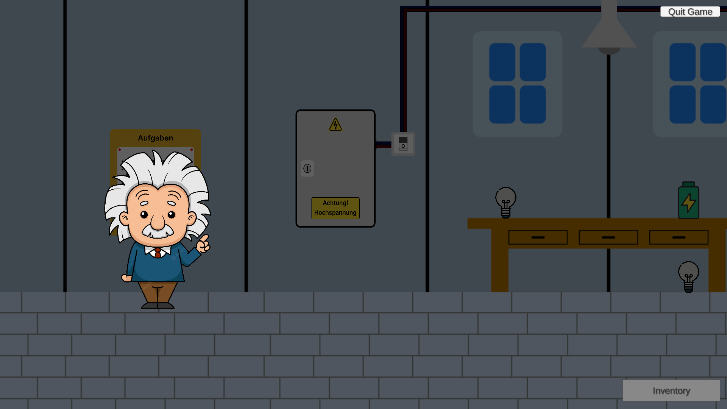
67
53
Vorstellung des Prototypen
21
53
21
53
21
53
21
53
21
53
21
53
21
53
21
53
133
21
133
21
133
21
133
21
133
21
133

